Slide 1

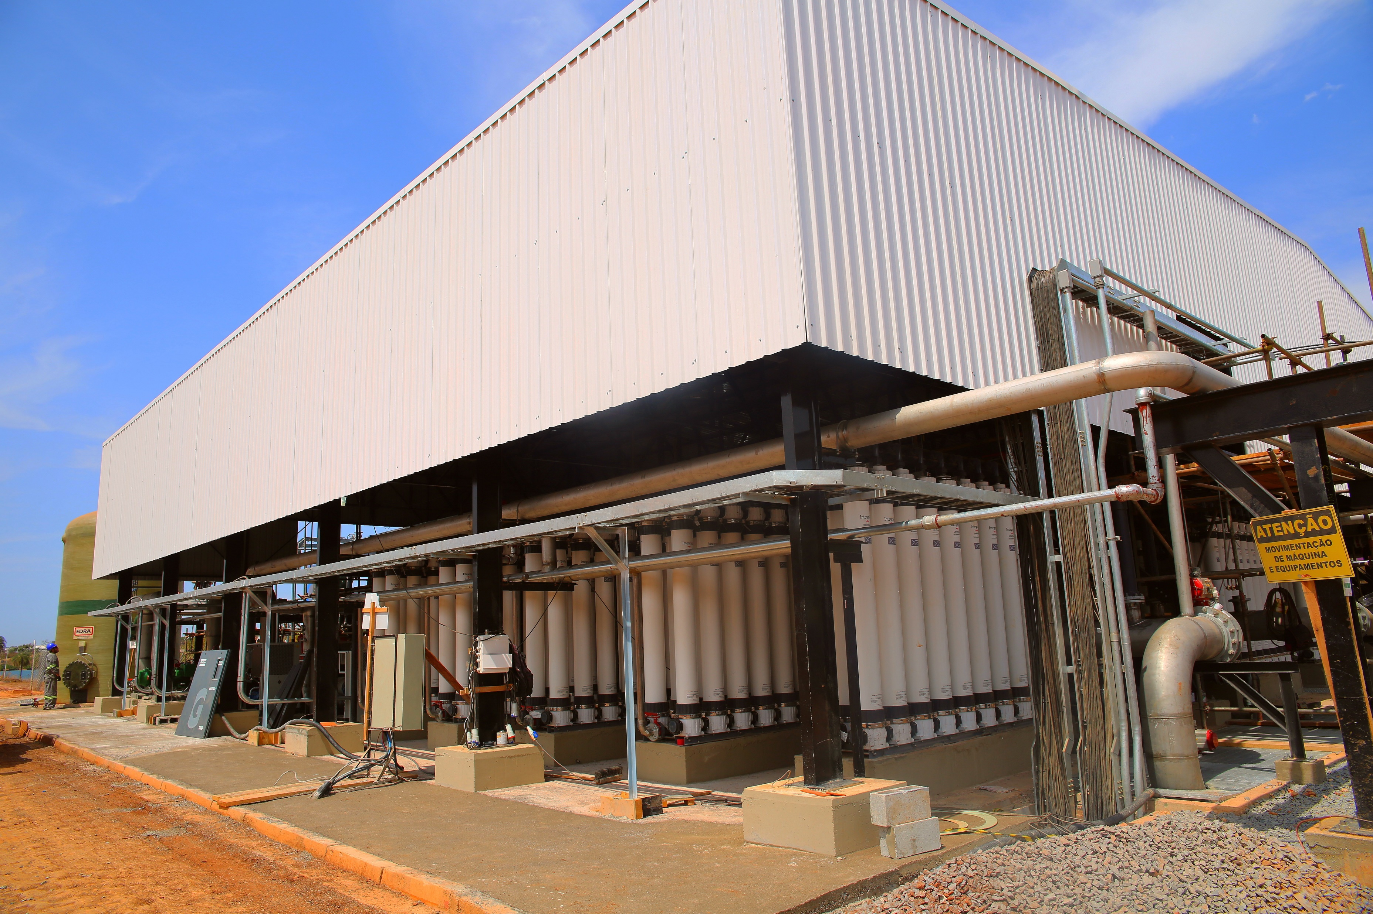
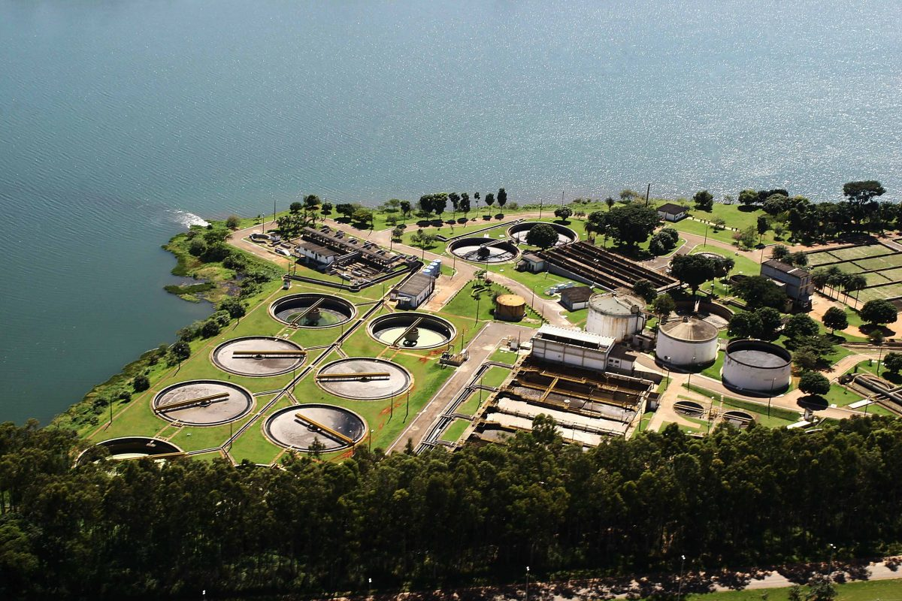
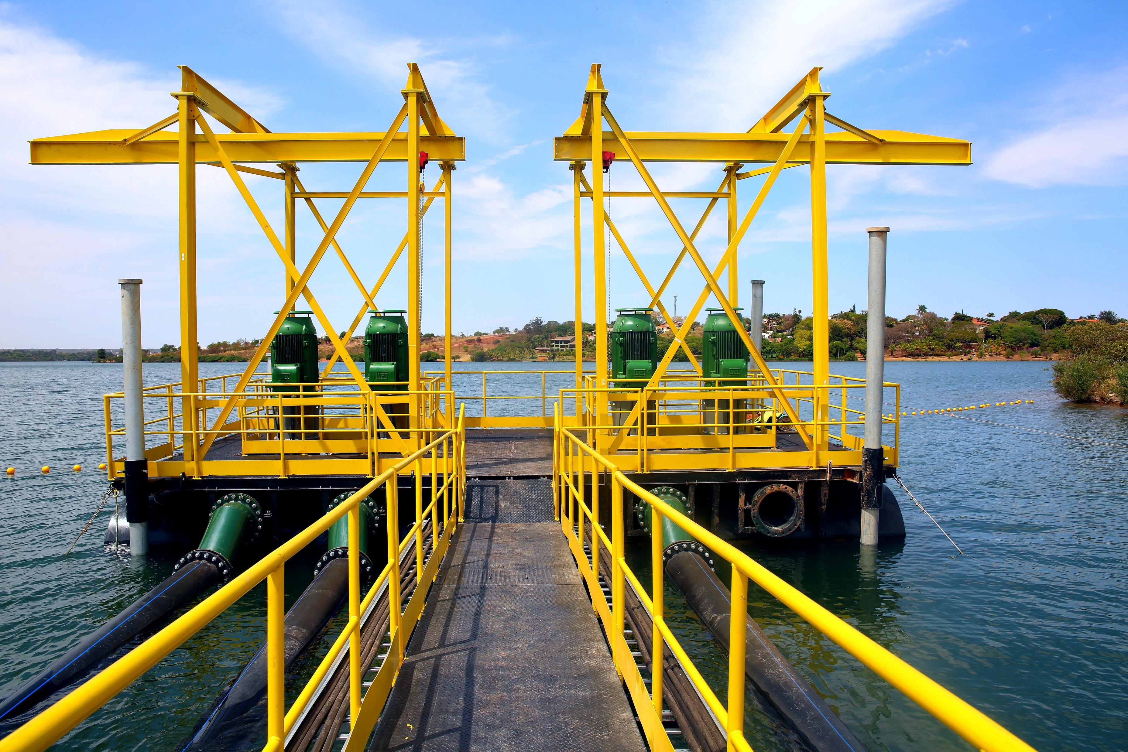

AUDIÊNCIA PÚBLICA Nº 003/2026
Considerações sobre a Metodologia de Incentivo à Redução dos Custos de Energia Elétrica

Slide 2
OBJETIVO
Apresentar contribuições para Audiência Pública nº 003/2026 - Adasa, que tem como objetivo obter subsídios e informações adicionais referente à minuta de resolução que dispõe sobre proposta de aprimoramento do mecanismo tarifário, visando estabelecer incentivos regulatórios para que a Companhia busque, mantenha e amplie as contratações mais vantajosas no Mercado Livre de Energia

Slide 3

CONTRATO DE PRESTAÇÃO DE SERVIÇOS Nº 001/2006
ÍNDICE DE REAJUSTE TARIFÁRO
Índice de Variação da Energia (∆E)
Comparação entre a despesa anual da Companhia com energia elétrica e o respectivo consumo do ano de referência em relação ao ano anterior
IRT promove a compensação das variações nos custos de energia elétrica, porém acaba por desestimular iniciativas de eficiência, porque, mesmo que a Caesb realize investimentos e implemente ações contínuas voltadas à eficiência energética, os benefícios econômicos decorrentes dessas melhorias não são compartilhados com a Companhia.

Slide 4
CONTEXTUALIZAÇÃO SOBRE MERCADO LIVRE DE ENERGIA
Ambiente de Contratação Regulada
[Mercado Cativo]
O consumidor paga a fatura que inclui o custo da energia, o transporte e os encargos. Também está sujeito às bandeiras tarifárias (verde, amarela ou vermelha), conforme a situação dos reservatórios, o que encarece os custos com energia.
Embora não permita economias via negociação, o ACR oferece maior estabilidade regulatória para o consumidor que não deseja gerir contratos complexos.
Mercado Livre de Energia
Permite ao consumidor negociar preço, prazo e fontes de energia (como hidráulica, solar ou eólica) diretamente com as comercializadoras, o que propicia significativa redução de custos.
Não obstante, o MLE expõe o consumidor a riscos de mercado, uma vez que os preços flutuam conforme a oferta e demanda, o clima e o nível dos reservatórios, podendo variar semanalmente (ou até de hora em hora).

Slide 5
ANÁLISE DA METODOLOGIA
Consumo de Energia (kWh) para o período de referência (CEpr) – Art. 7º, Inciso III
PROPOSTA ADASA
A metodologia propõe estimar o consumo, a partir da média do consumo apurado nos três anos imediatamente anteriores à Revisão Tarifária Periódica (RTP), ao invés de utilizar o consumo efetivo do período de referência.
CONSIDERAÇÕES CAESB
O descasamento entre as datas-bases dos dados gera distorções significativas para o resultado da “Diferença de Custo de Energia”, vez que desconsidera as especificidades operacionais dos sistemas no período de referência (período atual), bem como a implantação de novos sistemas ao longo do tempo.

Slide 6
ANÁLISE DA METODOLOGIA
Consumo de Energia (kWh) para o período de referência (CEpr) – Art. 7º, Inciso III
PERÍODO REFERÊNCIA
RTA
2021
2022
2023
2024
4ª RTP
2025
2026
CONSUMO E CUSTO REAL
MERCADO LIVRE

Slide 7
ANÁLISE DA METODOLOGIA
Consumo de Energia (kWh) para o período de referência (CEpr) – Art. 7º, Inciso III
PERÍODO REFERÊNCIA
RTA
2021
2022
2023
2024
4ª RTP
2025
2026
CONSUMO E CUSTO REAL
MERCADO LIVRE
OBJETIVO:
Verificar qual seria o custo, caso a Caesb permanecesse no Mercado Cativo, e calcular a Diferença entre os dois mercados

Slide 8

ANÁLISE DA METODOLOGIA
Consumo de Energia (kWh) para o período de referência (CEpr) – Art. 7º, Inciso III
MÉDIA 3 ANOS ANTERIORES A RTP
PERÍODO REFERÊNCIA
RTA
2021
2022
2023
2024
4ª RTP
2025
2026
CONSUMO
MEDIO ESTIMADO
[KWH/M³]
CONSUMO E CUSTO REAL
MERCADO LIVRE

Slide 9
ANÁLISE DA METODOLOGIA
Consumo de Energia (kWh) para o período de referência (CEpr) – Art. 7º, Inciso III
MÉDIA 3 ANOS ANTERIORES A RTP
PERÍODO REFERÊNCIA
RTA
2021
2022
2023
2024
4ª RTP
2025
2026
x VOLUME
REAL [M³]
CONSUMO
MEDIO ESTIMADO
[kWh/M³]

Slide 10
ANÁLISE DA METODOLOGIA
Valor Médio do Custo de Energia (CME-ano base) – Art. 2º, Inciso VII
ANO BASE
PERÍODO REFERÊNCIA
2021
2022
2023
2024
4ª RTP
2025
2026
CONSUMO
MÉDIO ESTIMADO
[kWh/M³]
X
CUSTO MÉDIO
[R$/KWH]

Slide 11
ANÁLISE DA METODOLOGIA
Valor Médio do Custo de Energia (CME-ano base) – Art. 2º, Inciso VII
CUSTO TOTAL ESTIMADO
MERCADO CATIVO [R$]
PERÍODO REFERÊNCIA
ANO BASE
2021
2022
2023
2024
4ª RTP
2025
2026
CONSUMO
MÉDIO ESTIMADO
[kWh/M³]
X
CUSTO MÉDIO
[R$/KWH}

Slide 12
ANÁLISE DA METODOLOGIA
Valor Médio do Custo de Energia (CME-ano base) – Art. 2º, Inciso VII
CUSTO ESTIMADO
MERCADO CATIVO [R$]
PERÍODO REFERÊNCIA
ANO BASE
2021
2022
2023
2024
4ª RTP
2025
2026
CONSUMO
MÉDIO ESTIMADO
[kWh/M³]
CUSTO REAL
MERCADO LIVRE
[R$]

Slide 13
ANÁLISE DA METODOLOGIA
Consumo de Energia (kWh) para o período de referência (CEpr) – Art. 7º, Inciso III
SISTEMA CORUMBÁ
MÉDIA 3 ANOS ANTERIORES A RTP
PERÍODO REFERÊNCIA
RTA
2021
2022
2023
2024
4ª RTP
2025
2026
CONSUMO
MÉDIO ESTIMADO
[kWh/M³]
CUSTO REAL
MERCADO LIVRE
[R$]

Slide 14
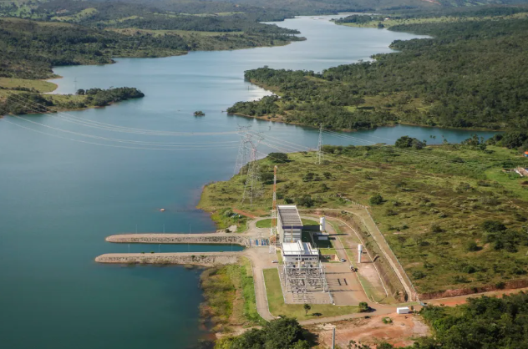
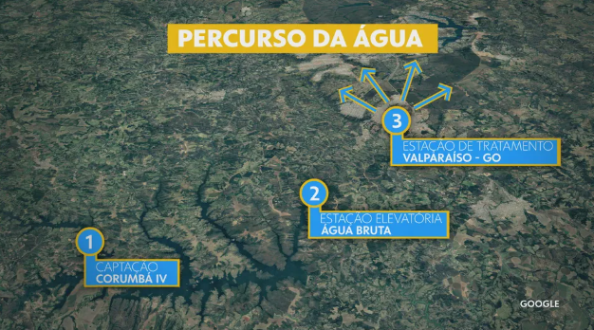
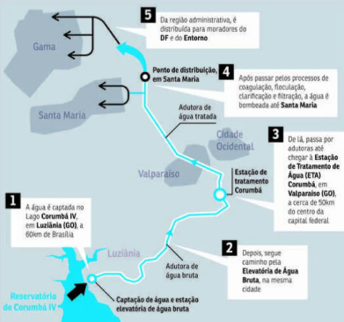
SISTEMA CORUMBÁ
Água é captada no reservatório Corumbá, com desnível de 170 metros em relação ao Distrito Federal
A adutora Água Bruta - tubulação com capacidade de produção de 2,8 mil L/s e 28 km de extensão.
Depois de tratada a água percorre mais de 40 km para chegar até os Sistemas integrados

Slide 15
ANÁLISE DA METODOLOGIA
Consumo de Energia (kWh) para o período de referência (CEpr) – Art. 7º, Inciso III
SISTEMA CORUMBÁ
MÉDIA 3 ANOS ANTERIORES A RTP
PERÍODO REFERÊNCIA
RTA
2021
2022
2023
2024
4ª RTP
2025
2026
CONSUMO
MÉDIO ESTIMADO
[kWh/M³]
CONSUMO REAL
MERCADO LIVRE
[R$]

Slide 16
ANÁLISE DA METODOLOGIA
Consumo de Energia (kWh) para o período de referência (CEpr) – Art. 7º, Inciso III
A estimativa de consumo parte do pressuposto de que existe uma relação linear entre volume tratado e consumo de energia, isto é, considera que cada metro cúbico (m³) de água/esgoto tratado consome uma mesma medida de energia (Kwh), desconsiderando as diferenças operacionais existentes entre cada sistema de tratamento, bem como a implantação de novos sistemas ao longo do tempo.
Resolução Adasa nº 56, de 15 de agosto de 2025, que dispõe sobre o estabelecimento dos estados hidrológicos e a definição anual das curvas de referência para o acompanhamento do volume útil dos reservatórios do Descoberto e do Santa Maria, não permite autonomia para a Caesb operar os sistemas de tratamento de água objetivando a máxima eficiência do consumo de energia elétrica. Dependendo do estado hidrológico de cada ano, a Caesb deve captar mais do Sistema Corumbá para preservar o Lago Descoberto, mesmo que isto acarrete aumento do consumo de energia elétrica para a Companhia.

Slide 17
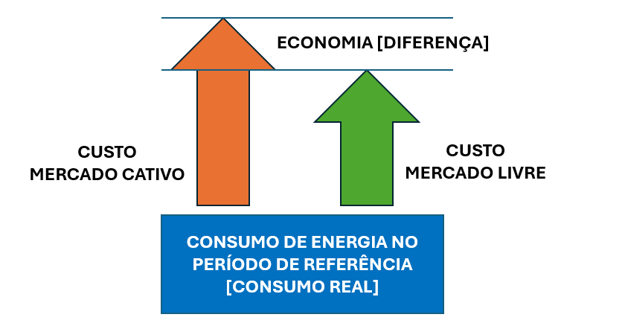
PROPOSTA DA CAESB
Consumo de Energia (kWh) para o período de referência (CEpr) – Art. 7º, Inciso III
A Caesb solicita uma simplificação da metodologia, de forma que o consumo adotado para calcular o “Custo Total de Energia de Referência no Mercado Cativo (CETref)” seja o Consumo Real do período de referência, o qual é a mesma base para cálculo do “Custo Real_pr” referente ao Mercado Livre de Energia.
PERÍODO REFERÊNCIA
2025
2026
CONSUMO REAL

Slide 18
ANÁLISE DA METODOLOGIA
Valor Médio do Custo de Energia (CME-ano base) – Art. 2º, Inciso VII
PROPOSTA ADASA
A metodologia define o Ano-base do Custo Médio de Energia como “ano imediatamente anterior à última Revisão Tarifária Periódica”, cuja referência serve como base para cálculo do custo de energia elétrica do Mercado Cativo.
CONSIDERAÇÕES CAESB
O ano de 2023 foi o último ano em que a Caesb adotou integralmente o modelo de Mercado Cativo. A partir de 2024, a Companhia migrou, gradativamente, as principais unidades operacionais para o Mercado Livre de Energia.
Com isso, para as próximas Revisões Tarifárias Periódicas (RTPs), o ano imediatamente anterior não refletirá custos do mercado cativo, inviabilizando a comparação de eficiência de custos entre estes dois mercados. Portanto, a metodologia perde aplicabilidade ao longo do tempo.

Slide 19
ANÁLISE DA METODOLOGIA
Valor Médio do Custo de Energia (CME-ano base) – Art. 2º, Inciso VII
ANO BASE
PERÍODO REFERÊNCIA
2021
2022
2023
2024
4ª RTP
2025
2026
2025
2026
2027
2028
5ª RTP
2029
2030
CUSTO MÉDIO
[MERCADO LIVRE]
CONSUMO
ESTIMADO
CUSTO REAL
[MERCADO LIVRE]

Slide 20
ANÁLISE DA METODOLOGIA
Valor Médio do Custo de Energia (CME-ano base) – Art. 2º, Inciso VII
Imprescindível a definição de um fator capaz de converter a parcela do custo de energia do período de referência para o equivalente que seria pago no Mercado Cativo, sendo que esse fator deverá recompor:
os valores de tarifas reguladas,
encargos setoriais aplicáveis ao ambiente cativo, e
eventuais diferenças de perfil contratual e tributário.
Somente com a aplicação desse fator de conversão será possível estimar corretamente o custo em condições de Mercado Cativo, garantindo a comparabilidade exigida para o cálculo do “Custo Total de Energia de Referência no Mercado Cativo”.
A Caesb solicita que a metodologia descreva detalhadamente a construção do referido fator, em substituição ao “Valor Médio do Custo de Energia (CME_ano-base)”.

Slide 21
METODOLOGIA ALTERNATIVA
A comparação entre custos de energia nos mercados Cativo e Livre exige conhecimento aprofundado da formação tarifária em cada ambiente, uma vez que cada mercado tem particularidades relevantes: estruturas tarifárias distintas, encargos setoriais aplicáveis apenas ao ambiente cativo, diferenças tributárias, condições comerciais específicas (ponta e fora de ponta), bandeiras tarifárias, perfis contratuais diferenciados etc.
Uma abordagem mais precisa e com menos riscos de distorções consiste em considerar, para fins de comparação, somente o consumo das unidades que efetivamente migraram para o Mercado Livre e calcular quanto teria custado a energia dessas mesmas unidades, caso permanecessem no Mercado Cativo.
A gestora dos contratos da Caesb no Mercado Livre de Energia já realiza esse cálculo e disponibiliza em seu sistema o comparativo dos custos da energia consumida no Mercado Livre e no Mercado Cativo, de forma a tornar transparente a análise da eficiência dos contratos.

Slide 22
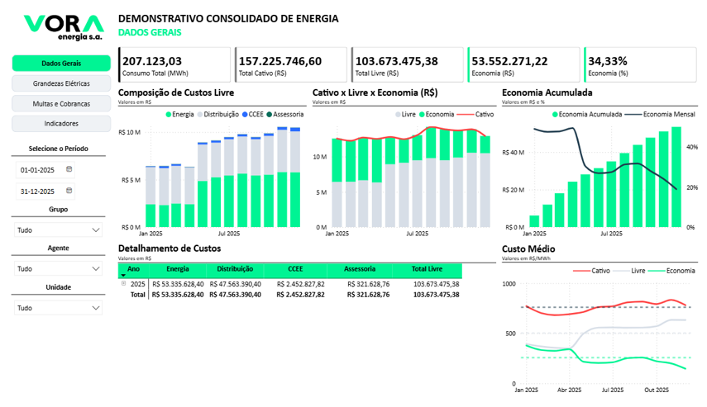
METODOLOGIA ALTERNATIVA

Slide 23
METODOLOGIA ALTERNATIVA
A Caesb solicita que seja adotada essa metodologia alternativa que considera os dados disponibilizados pelo sistema da gerenciadora para realizar o cálculo da “Diferença de Custo de Energia (DIF_pr)”, ressaltando-se que o referido sistema apresenta dados precisos sobre a economia efetiva, elimina distorções e permite medir o resultado real da migração para o Mercado Livre, de forma simples e transparente.

Slide 24
ANÁLISE DA METODOLOGIA
Penalização na hipótese de Diferença de Custo de Energia ser negativa – Art. 5º, § 2º
PROPOSTA ADASA
A metodologia prevê que na hipótese de a Diferença de “Custo de Energia (DIF_pr)” ser negativa, não será apurado o “Incentivo à Economia de Energia (IEE_pr)”, devendo o valor integral da diferença ser considerado no Componente Financeiro do Reajuste Tarifário.
CONSIDERAÇÕES CAESB
Importante destacar que o Mercado Livre de Energia expõe a Companhia a riscos não gerenciáveis, uma vez que os preços flutuam conforme fatores exógenos tais como o clima, nível dos reservatórios, alterações regulatórias estabelecidas pela ANEEL e pela Câmara de Comercialização de Energia Elétrica, dentre outros.
Condições excepcionais não gerenciáveis pela Caesb precisam ser analisadas caso a caso, com vistas a não penalizar injustificadamente a Companhia e o equilíbrio econômico-financeiro da prestação dos serviços.
A Caesb solicita a exclusão do parágrafo 2º, do Artigo 5º, de forma a preservar a Companhia da exposição a riscos não gerenciáveis e que superem a sua capacidade de suportar as perdas deles decorrentes.

Slide 25
ANÁLISE DA METODOLOGIA
Parcela de Incentivo à Economia de Energia – Art. 2º, Inciso XI
PROPOSTA ADASA
Conforme previsto no inciso XI do Artigo 2º, a “Parcela de Incentivo à Economia de Energia (Parcela_Inc)” corresponde ao valor que representa a razão entre a “Diferença de Custo de Energia (DIF_pr) e o “Custo Total de Energia de Referência no Mercado Cativo (CTE_ref)”.
CONSIDERAÇÕES CAESB
O percentual de compartilhamento, visa não apenas estimular a eficiência, mas também garantir uma justa compensação pelos riscos assumidos pela Companhia e pelos esforços realizados para viabilizar a migração e a gestão ativa no Mercado Livre de Energia.
Dessa forma, considerando a complexidade dos contratos e das operações do MLE, bem como os custos administrativos envolvidos no processo, a Caesb solicita que o percentual de compartilhamento dos ganhos de economia seja fixado em 50%, com vistas a incentivar de forma contínua as ações de eficiência energética promovidas pela Companhia.

Slide 26
CONCLUSÃO
A Caesb solicita que seja adotada metodologia alternativa que considere os dados disponibilizados pelo sistema da gerenciadora dos contratos da Caesb no Mercado Livre para realizar o cálculo da “Diferença de Custo de Energia (DIF_pr)”.
Caso a Agência mantenha a metodologia originalmente proposta, a Caesb solicita que sejam promovidas as adequações necessárias para corrigir as distorções e problemas apontados.
As contribuições da Caesb apresentadas na presente Audiência Pública nº 003/2026 e demais contribuições e propostas de redação serão enviadas por escrito à Adasa e disponibilizadas no site da Agência para consulta.

Slide 27

Aline Batista de Oliveira Brites
Superintendência de Regulação – RRE
alinebatista@caesb.df.gov.br
Obrigada!

